Slide 1




ESTUDIO DE FACTIBILIDAD PARA LA CREACION DE UN CENTRO INFANTIL PARA LA ATENCION DE LOS NIÑOS DE MADRES QUE TRABAJAN A TIEMPO PARCIAL EN LA CIUDAD DE LAGO AGRIO, PROVINCIA DE SUCUMBIOS.
Autora:
Ma. Fernanda Ríos

Slide 2
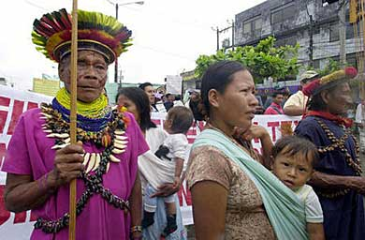
CAPITULO I
DETERMINACION DE LA INVESTIGACION
ANTECEDENTES
La provincia de Sucumbíos, situada en la Amazonía del Ecuador, tiene una extensión de 17.947 Km². Tiene límites al norte y al este con Colombia, y al este también con Perú. Nueva Loja es la capital de la provincia y constituye el centro administrativo y comercial.

Slide 3
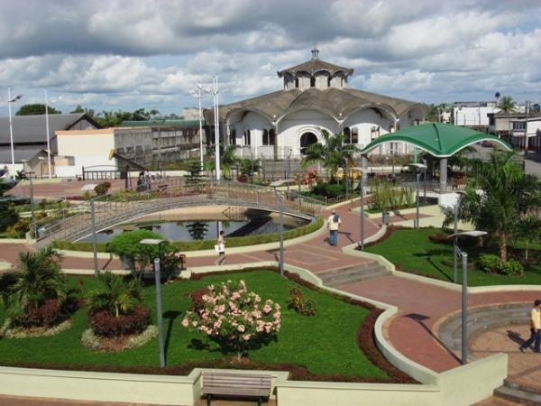
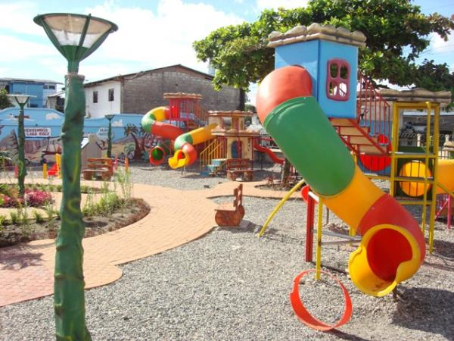
La población de Sucumbíos es multiétnica y multicultural. Hasta 1969, la población era casi totalmente indígena.
Llegan los mestizos y afro ecuatorianos de todo el Ecuador. Hoy, los indígenas representan sólo el 10% de la población total de la región.

Slide 4
JUSTIFICACION DEL PROYECTO
El centro proporcionara un cuidado infantil de calidad para niños entre 6 semanas y 5 años posiblemente se puede incluir niños de más edad. Nuestro Centro de Cuidado Infantil poseerá un ambiente afectuoso y acogedor donde los niños descubrirán amistades y aprenderán a compartir, mientras se va desarrolla una positiva imagen propia. Los programas personales y de filosofía harán del Centro de Cuidado Infantil un sitio especialmente calificado, para ayudarles a las madres que se encuentran laborando que estén tranquilas en su lugar de trabajo mientras los niños se van educando.

Slide 5
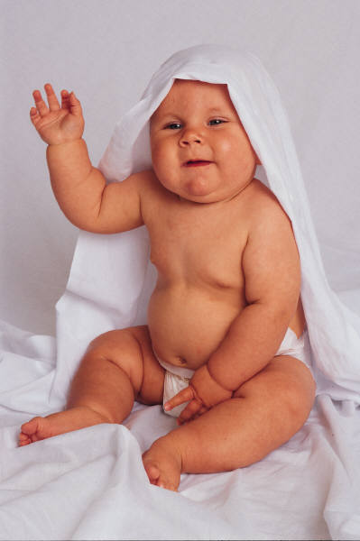
OBJETIVOS
Objetivo General
Realizar estudio de factibilidad para la creación de un centro de cuidado infantil para madres que trabajan por horas en ciudad de Lago Agrio, provincia de Sucumbíos.
Objetivos Específicos
Realizar un diagnóstico situacional para determinar el estado variable del sector.
Implementar un buen estudio de Marketing, para lograr el reconocimiento del Centro Infantil.
Realizar un estudio técnico para determinar la factibilidad operativa.
Establecer la propuesta estratégica de posicionamiento
Realizar un estudio financiero para determinar su factibilidad económica.
Establecer los impactos de implantación del proyecto.

Slide 6
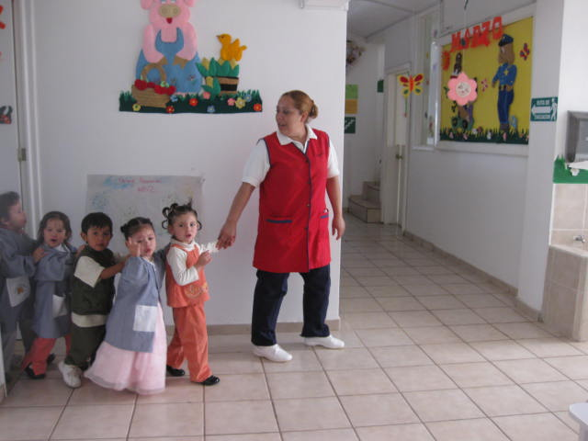
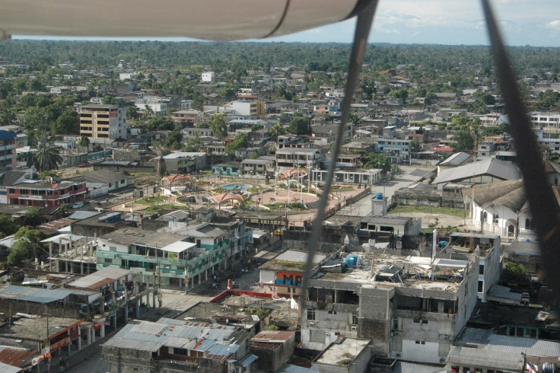
DESCRIPCIÓN DEL PROYECTO
El presente estudio está enfocado a determinar la factibilidad de la creación de un Centro de Cuidado Infantil en la ciudad de Lago Agrio.
Para la ubicación de este proyecto se tendrá como escenario la ciudad de Lago Agrio ya que en dicho lugar antes mencionado no se tiene un Centro de Cuidado Infantil por horas,

Slide 7
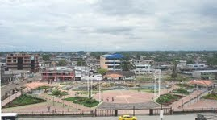
DIAGNOSTICO SITUACIONAL
Se ha identificado los niveles ambientales en dos grupos:
Análisis Externo Análisis Interno

Slide 8

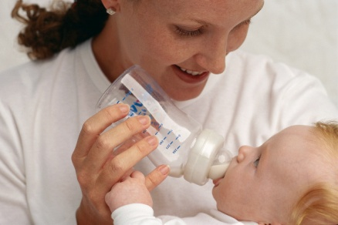



Análisis Externo
PEST
5 Fuerzas Porter
Análisis Interno
Síntesis FODA

Slide 9




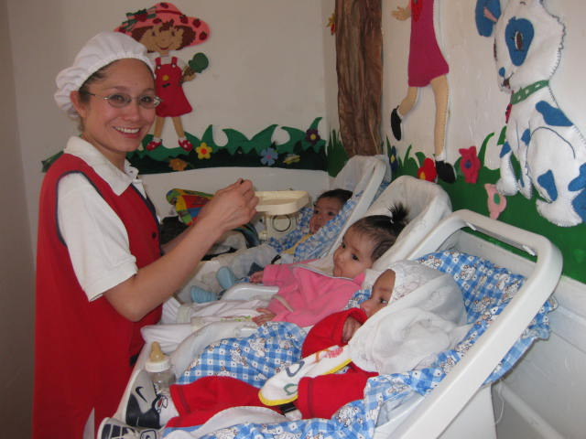
ESTUDIO DE MERCADO
  Identificación
  Consumidor del productor
  Estructura del mercado
  Monopolio
  Oligopolio
  Competencia Perfecta

Slide 10
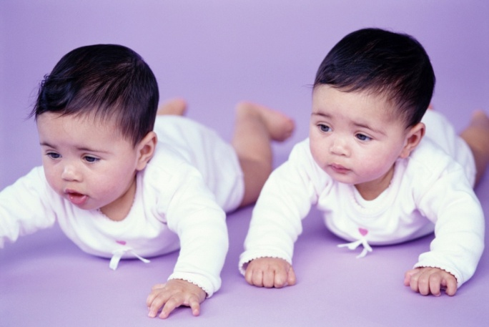


Investigación
Segmentación
          Geográficas
          Demográficas
          Psicológicas
          Comportamiento de compra

Slide 11
Marco Muestral o Universo
ECUADOR: PROYECCIÓN DE POBLACIÓN POR ÁREAS Y AÑOS CALENDARIO, SEGÚN PROVINCIAS Y CANTONES
PERÍODO 2001 - 2010
PROVINCIAS Y | AÑO 2007 |  |  | AÑO 2008 |  |  | AÑO 2009 |  |  | AÑO 2010
CANTONES | TOTAL | AREA | AREA | TOTAL | AREA | AREA | TOTAL | AREA | AREA | TOTAL | AREA | AREA
 |  | URBANA | RURAL |  | URBANA | RURAL |  | URBANA | RURAL |  | URBANA | RURAL
SUCUMBIOS | 163.447 | 74.463 | 88.984 | 168.721 | 78.494 | 90.227 | 173.461 | 81.989 | 91.472 | 177.561 | 84.840 | 92.721
LAGO AGRIO | 85.078 | 50.784 | 34.294 | 87.823 | 53.533 | 34.290 | 90.289 | 55.917 | 34.372 | 92.424 | 57.862 | 34.562
GONZALO PIZARRO | 8.773 | 2.504 | 6.269 | 9.057 | 2.640 | 6.417 | 9.311 | 2.757 | 6.554 | 9.531 | 2.853 | 6.678
PUTUMAYO | 7.774 | 2.229 | 5.545 | 8.025 | 2.350 | 5.675 | 8.251 | 2.455 | 5.796 | 8.446 | 2.540 | 5.906
SHUSHUFINDI | 40.546 | 15.537 | 25.009 | 41.854 | 16.378 | 25.476 | 43.030 | 17.107 | 25.923 | 44.047 | 17.702 | 26.345
SUCUMBIOS | 3.573 | 814 | 2.759 | 3.688 | 858 | 2.830 | 3.792 | 896 | 2.896 | 3.881 | 927 | 2.954
CASCALES | 9.334 | 1.931 | 7.403 | 9.635 | 2.035 | 7.600 | 9.906 | 2.126 | 7.780 | 10.140 | 2.200 | 7.940
CUYABENO | 8.369 | 664 | 7.705 | 8.639 | 700 | 7.939 | 8.882 | 731 | 8.151 | 9.092 | 756 | 8.336

Slide 12
Tamaño de la Muestra
  Parte de la investigación definimos el total de 177.561 habitantes en la provincia de Sucumbíos, donde el 57.862 son de población urbana es decir el 32,5871%, a este porcentaje lo inferimos en la población de Sucumbíos a los niños de 1-4 años que es un total de 16.958, que nos da un porcentaje de 32,5871%, donde la parte a utilizar de la población solo es urbana es de 5.526.
  n = 71 TAMAÑO DE LA MUESTRA
N Población 5.526
Z Margen de confiabilidad 95% (1.96 desviación estándar) 1,96
P Probabilidad de que el evento ocurra 0.9 0,90
Q Probabilidad de que el evento no ocurra (1-P) 0.1 0,10
E Error de estimación 0,07
N-1 Factor de corrección por finitud 5.525

Slide 13
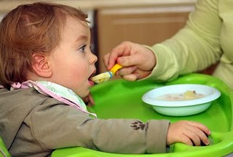


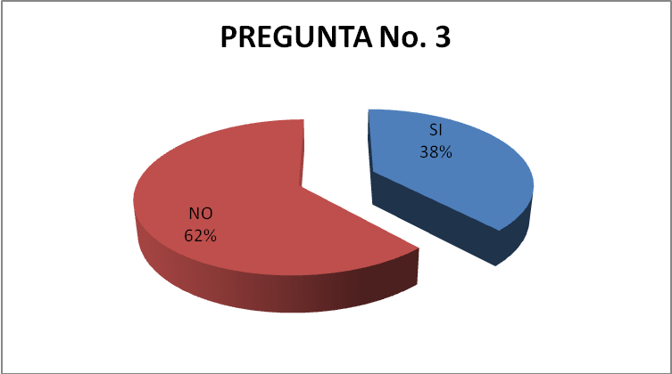
Aplicación de las encuestas
  La selección de la muestra se realizo en función de la concentración de la ciudad, para lo cual utilizamos el número de habitantes existentes en la misma.
  ¿Utiliza los servicios de Guarderías o Centro Infantiles?

Slide 14
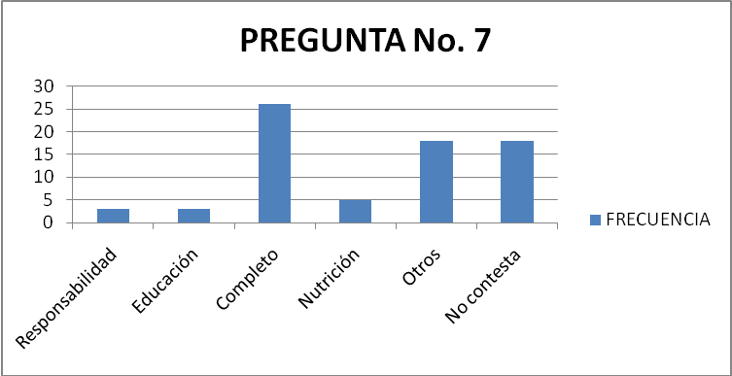
¿Qué servicios cree que deberían tener?

Slide 15
ANÁLISIS DE LA OFERTA
  Existen varios centros infantiles en la ciudad de los cuales se identificaron los más importantes que son 3 guarderías. Cada una de ellas tiene un beneficio económico muy diferente, a continuación describiremos cada una de ellas.
Comportamiento histórico
En el área de los centros infantiles no existían datos históricos exactos, ya que en la mayoría no existen competencias entre sí, debido a que solo se ha recogido solo datos específicos considerados para poder tener una variable que muestre su comportamiento de años anteriores.

Slide 16
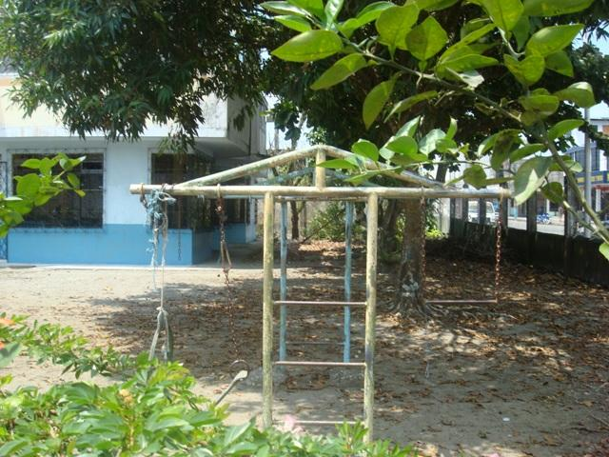
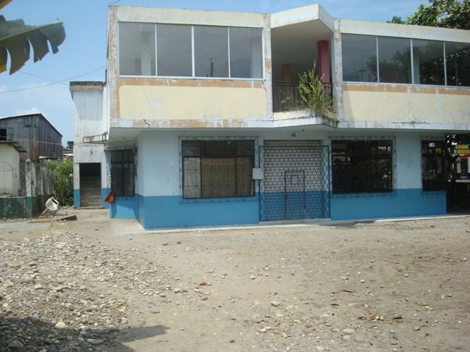
Demanda actual
  1.- LOS ALMENDROS

Slide 17
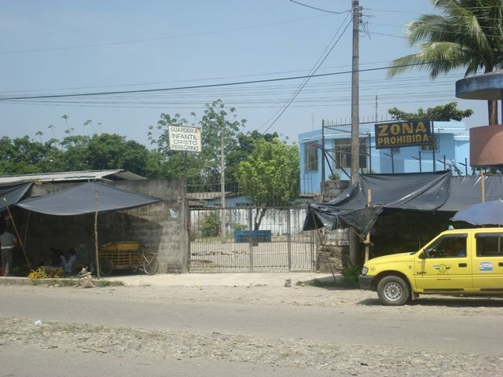
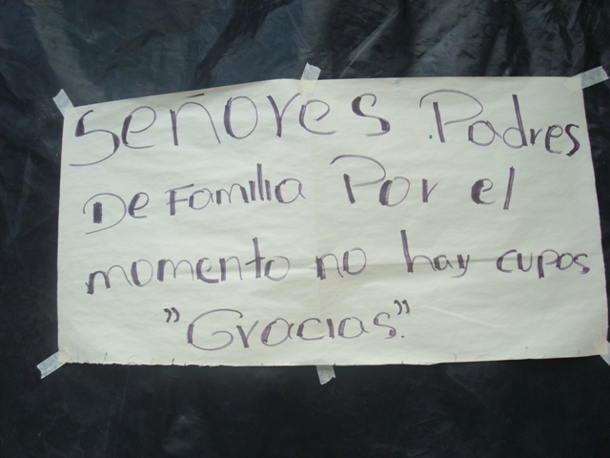
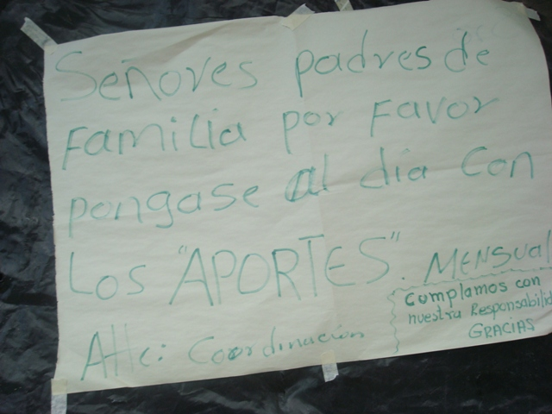
  2.- CRISTO PEREGRINO

Slide 18
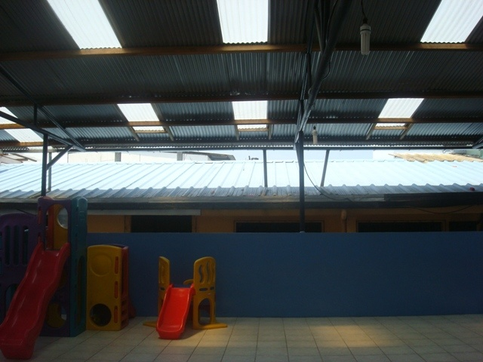
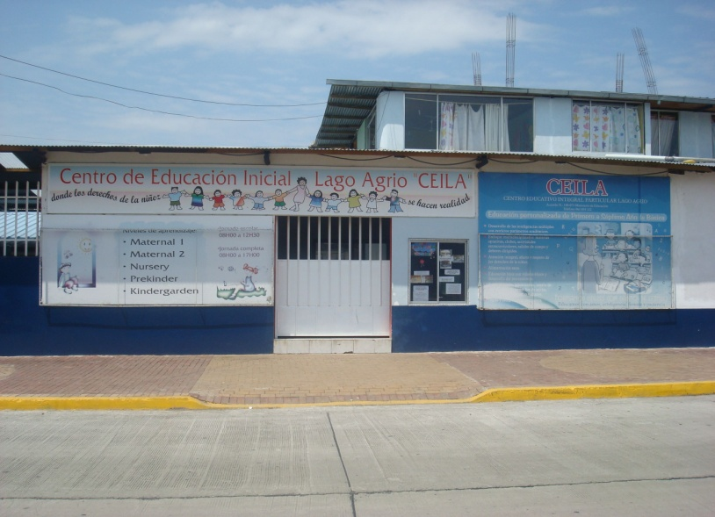
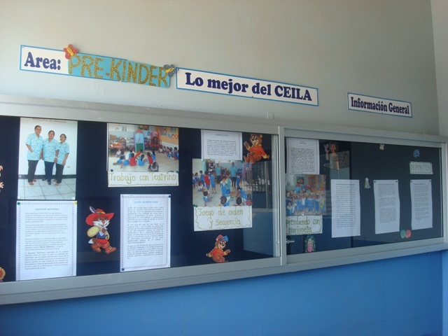
3.- CEILA

Slide 19
Comportamiento Histórico de la Oferta
OFERTA | CENTROS INFANTILES ACTUALES
Año | Tasa de crecimiento demográfico
 | C. Peregrino | Los Almendros | CEILA
2007 | 5 | 2 | 30
2008 | 8 | 4 | 50
2009 | 10 | 5 | 80
2010 | 15 | 8 | 100
ingresos # niños
Fuente elaborada por: Ma. Fernanda Ríos

Slide 20
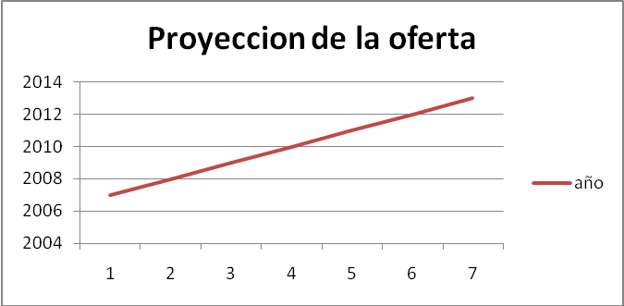
Proyección de la Oferta
Año | # objetivo
2007 | 2445
2008 | 2578
2009 | 2692
2010 | 2786
2011 | 2876
2012 | 2966
2013 | 3056

Slide 21
Demanda Actual
 | LAGO AGRIO
 | Urbano | % | Rural | % | TOTAL
Total Población | 57862 | 63% | 34562 | 37% | 92424
Niños de 0 - 4 años | 5350 |  | 3196 |  | 8546,00
 | 30118 |  | 17990
 | Sucumbíos
Total Población | 177.561
$300 - $400 | 45%
 | 79.902 | población objetivo
Población Total | 92.424 | 52,05% | 48.109
9,25% | 30.118 | 17.990
 | 2.786 | niños objetivos urbanos
 | 1.922 | 69% aceptación (encuesta)
INGRESOS
Sueldos | %
300 - 400 | 45%
401 - 500 | 20%
601 - 700 | 10%
800 - 900 | 8%
901 - 1000 | 6%
1001 - 1100 | 4%
1101 - 1200 | 3%
1201 - 1300 | 2%
1301 - 1400 | 1%
1401 - 1500 | 1.5%
1501 - 1600 | 1%
TOTAL | 100%

Slide 22
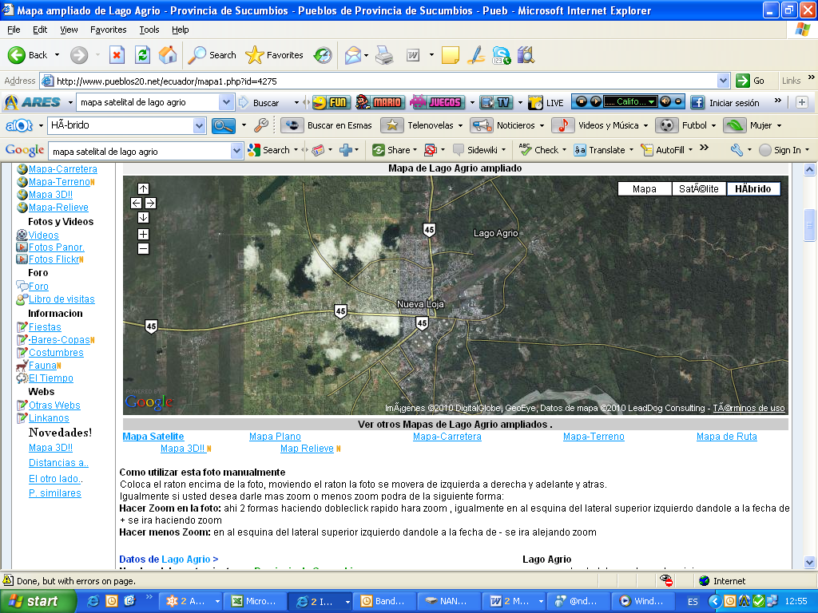
ESTUDIO TECNICO
  LOCALIZACION

Slide 23





Macro localización
Exigencias o requerimientos de los padres de familia

Slide 24
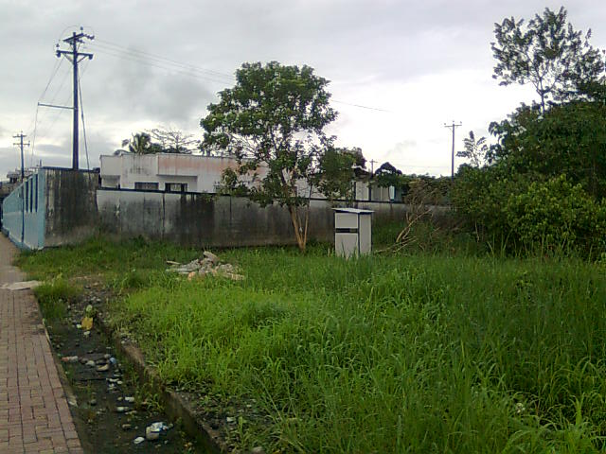
Micro localización y Factores de localización
  En la micro localización conjuga los aspectos relativos a los asentamientos humanos, busca seleccionar el emplazamiento optimo del proyecto, básicamente se describe las características y los costos de la infraestructura, medioambiente, leyes y reglamentos imperantes en el emplazamiento, dirección del emplazamiento, dirección del emplazamiento.

Slide 25

MARCA

Slide 26
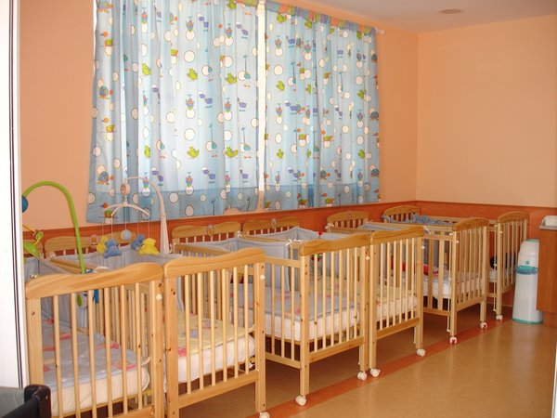
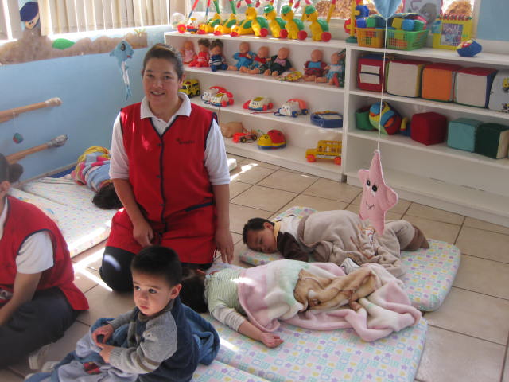
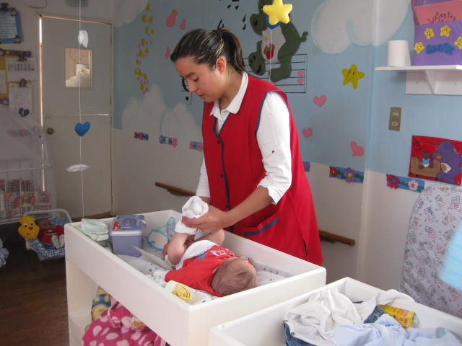

REQUERIMIENTOS DEL PROYECTO
  a) Maquinaria y equipo
  b) Cocina y Limpieza
  c) Equipos de Oficina
  d) Muebles y Enseres
  e) Menaje
  f) Transporte
  g) Constitución y Estudios de Pre factibilidad
  h) Sueldos
  i) Servicios Básicos
  j) Insumos

Slide 27
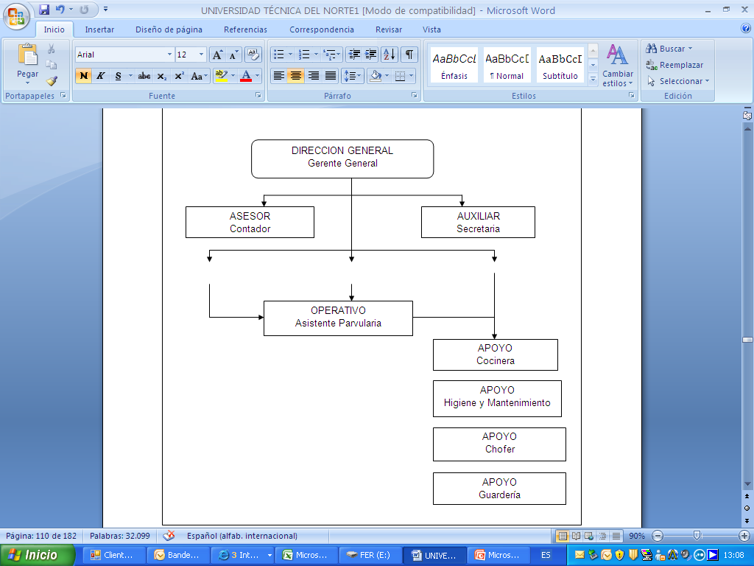
Organigrama Estructural de la Guardería
OPERATIVO
Medico
OPERATIVO
Psicóloga
OPERATIVO
Parvularias 1 y 2

Slide 28
PROPUESTA ESTRATEGICA
LA EMPRESA
El negocio de la Guardería Infantil: Cía. Ltda. RÍOS ROSAS.
Nombre o razón social
El nombre del negocio, constituido bajo la figura de compañía limitada, tiene la razón social de “Centro de cuidado infantil Pequelandia”.
Titularidad de Propiedad de la Empresa
Irene Rosas
Socio y accionista mayoritario, con el 60% de participaciones.
Juan Francisco Ríos
Socio y accionista, con el 20% de participaciones
Fernanda Ríos
Socio y accionista, con el 20% de participaciones

Slide 29

Misión
PEQUELANDIA SE CENTRARÁ EN la satisfacción de las necesidades de nuestros clientes, suministrándoles soluciones integrales de servicios modernos, de desarrollo integral y estimulación temprana para los niños y niñas dentro de un ambiente controlado y ameno. PEQUELANDIA se encargara de que los niños y niñas reciban una atención adecuada a sus necesidades básicas (biológicas, cognitivas, emocionales y sociales). Este centro tratara de dar una educación integral, que abarque todas las áreas en las que el niño pueda ser estimulado desde pequeño, para alcanzar su máximo desarrollo.
Visión
Ser en el año 2016 la MARCA DE CUIDADO INFANTIL DE MAYOR RECONOCIMIENTO EN La ciudad, IDENTIFICADA por la excelencia en su trabajo en la prestación de servicios de cuidado infantil y modelo a seguir por sus altos estándares de gestión de calidad y optimización de los recursos renovables y no renovables.

Slide 30
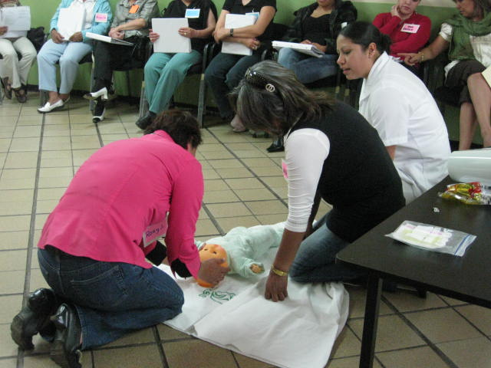

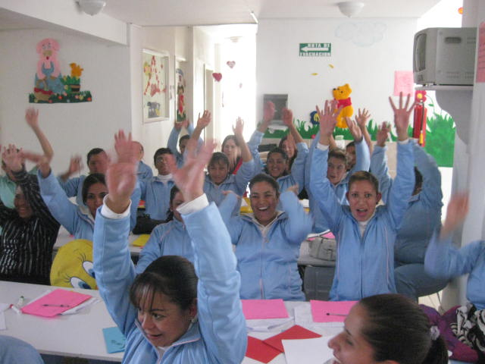

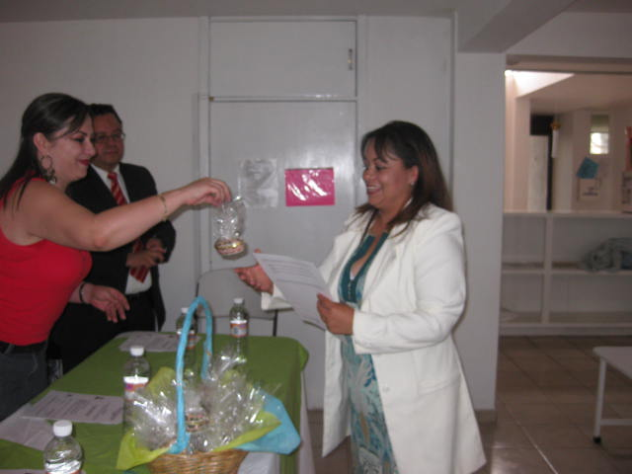
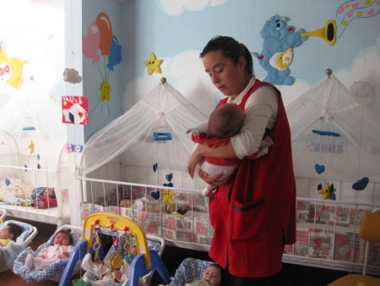
Principios y valores
Con nuestros clientes:
Con nuestros empleados:
Con nuestros accionistas:
Con nuestros proveedores:
Con la sociedad:

Slide 31
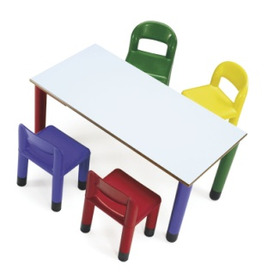

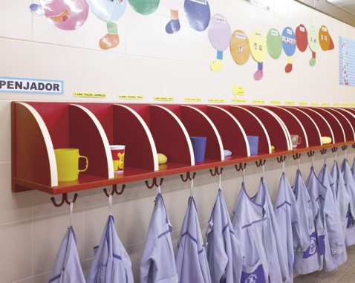

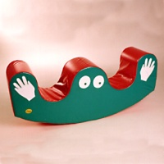
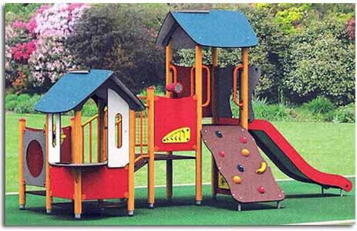

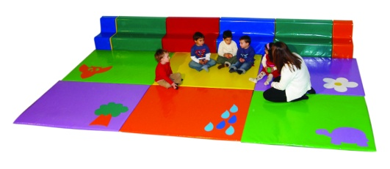
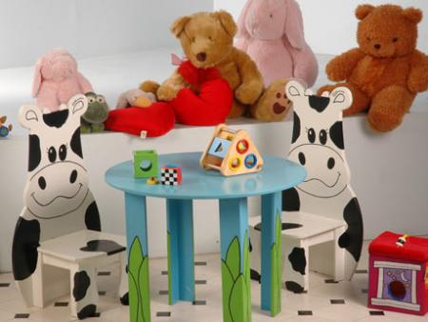
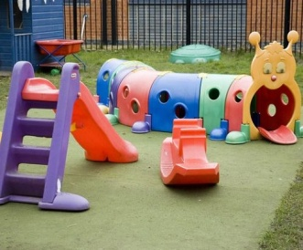

Estudio Financiero
Inversión:
a)Inversiones de activos fijos.
b) Equipos de oficina
c) Muebles y enseres
d) Menaje
e) Vehículo

Slide 32
Estructura del Financiamiento
FINANCIAMIENTO | CAPITAL | PORCENTAJE
Aporte socios
socio 1 | 30.000,00 | 60%
socio 2 | 10.000,00 | 20%
socio 3 | 10.000,00 | 20%
TOTAL | 50.000,00 | 100%

Slide 33
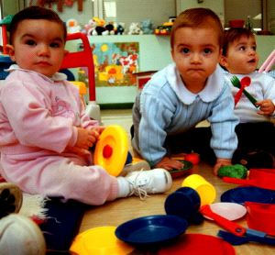
Ingresos del proyecto
Proyección de ingresos por venta
En unidades de producto | valor anual | Cant.
Matriculas horario completo | 120,00 | 30 | $120 en horario completo paga una vez al año
Pensión horario completo | 80,00 | 85 | $80 pago pensión mensual
cuidado por horas | 2.667,00 | 105 | $3 la hora
fiestas infantiles | 11.360,00 | 25 | $8 la para c/niño, serán 10 niños por cada fiesta

Slide 34
PROYECCION POR AÑOS |  | 1 | 2 | 3 | 4 | 5
INGRESOS
# de niños para cada año |  | 63 | 90 | 105 | 120 | 160
120 | Inscripciones | 10.140,00 | 10.800,00 | 12.600,00 | 14.400,00 | 19.200,00
80 | Pensiones | 59.600,00 | 86.400,00 | 100.800,00 | 115.200,00 | 153.600,00
 |  | 80 | 95 | 100 | 150 | 200
3 | X HORAS | 2.667,00 | 3.420,00 | 3.600,00 | 5.400,00 | 7.200,00
 |  | 25 | 27 | 35 | 40 | 50
40 | FIESTAS INFANTILES | 11.360,00 | 12.960,00 | 16.800,00 | 19.200,00 | 42.000,00
 | TOTAL INGRESOS | 83.767,00 | 113.580,00 | 133.800,00 | 154.200,00 | 222.000,00

Slide 35
Flujo de Caja
FLUJO DE CAJA
AÑO |  | 1 | 2 | 3 | 4 | 5
TOTAL INGRESOS |  | 83.767,00 | 113.580,00 | 133.800,00 | 154.200,00 | 222.000,00
TOTAL EGRESOS |  | 67.749,15 | 84.972,59 | 86.032,20 | 106.256,11 | 108.466,80
SALDOS-61.783,93 |  | 16.017,85 | 28.607,41 | 47.767,80 | 47.943,89 | 113.533,20

Slide 36
Valor Actual Neto
FLUJO DE CAJA
AÑO |  | 1 | 2 | 3 | 4 | 5
TOTAL INGRESOS |  | 83.767,00 | 113.580,00 | 133.800,00 | 154.200,00 | 222.000,00
TOTAL EGRESOS |  | 67.749,15 | 84.972,59 | 86.032,20 | 106.256,11 | 108.466,80
SALDOS | -61.783,93 | 16.017,85 | 28.607,41 | 47.767,80 | 47.943,89 | 113.533,20
VAN de ingresos | $ 368.462,05
VAN de egresos incluido Inversión | $ 308.673,24
TIR | 50% |  |  | TASA ACTIVA+INFLACION + RIESGO PAIS
VAN | $ 253.870,15 |  |  | 9% | 3% | 10%
 |  |  |  | 22%
TMAR | 22%

Slide 37
Punto de Equilibrio
AÑO 1
COSTO FIJO | MENSUAL | ANUAL
Sueldos | 4.802,19 | 59.989,98
depreciaciones | 112,48 | 1.349,78
servicios básicos | 85,00 | 1.020,00
TOTAL | 4.999,67 | 62.359,76
COSTO VARIABLE | MENSUAL | ANUAL
Insumos | 250,00 | 3000,00
Costos de mantenimiento | 300,00 | 3.600,00
costo publicitario | 139,17 | 1670,00
TOTAL | 689,17 | 8270,00
COSTO FIJO
1 – COSTO VARIABLE
VENTAS
Pe = 69.190,69 dólares por el 1er AÑO

Slide 38
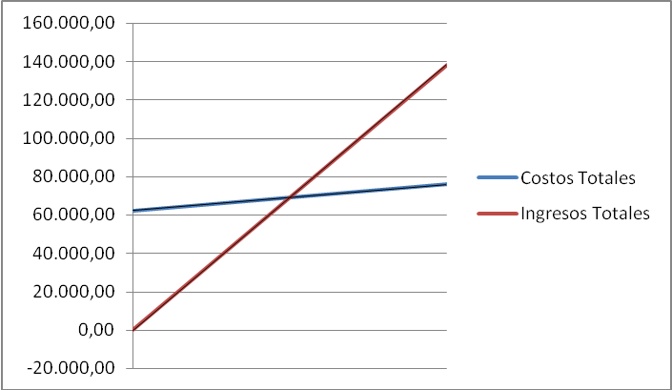
Punto de Equilibrio
Al vender 69.190,96 dólares el proyecto ni gana ni pierde, ya que alcanza a cubrir exactamente su nivel de costos totales.

Slide 39
Periodo de Recuperación del Capital
PERIODO DE RECUPERACION DE LA INVERSION
Periodo | Flujo de Caja | PIR
Año 0 | -61.783,93 | -61.783,93
Año 1 | 16.017,85 | -45.766,07
Año 2 | 28.607,41 | -17.158,67
Año 3 | 47.767,80 | 30.609,14
Año 4 | 47.943,89 | 78.553,03
Año 5 | 113.533,20 | 192.086,23

Slide 40
RELACION BENEFICIO / COSTO
COSTO / BENEFICIO = VALOR ACTUAL NETO / INVERSIÓN INICIAL
COSTO BENEFICIO = $ 368.462,05 + $ 308.673,24 = $ 1,19

Slide 41
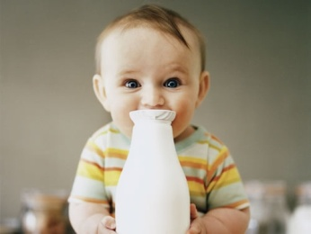
Conclusiones
Con el transcurso del tiempo la población urbana de los niños en la ciudad de Lago Agrio se ha notado un gran incremento, actualmente están con un 5526 de niños, consta decir que en la actualidad no han existido entradas de nuevos centros infantiles ni privados ni públicos.
En nuestra inversión se lograra una acogida para los habitantes de la ciudad, focalizados tanto en las necesidades de los padres como de sus hijos.
Se determino que los centros infantil a los que los encuestados envían a sus hijos, no cuentan con los servicios básicos que todos los padres de familia requieren, no tienen un cuidado por horas que en su mayoría necesitan
Al finalizar el estudio financiero del proyecto, se concluye que el mismo ofrece una alta rentabilidad, una TIR muy por encima del costo de oportunidad y en general el nivel de utilidad es óptimo.

Slide 42
Recomendaciones
Para hacer frente a la única competencia se ofrecerá a los clientes diversidad en los servicios infantiles con un nivel de capacidad excelente, pudiendo los mismos empresarios reconocer en el mismo servicio de calidad que se requiere para vender la propuesta del presente estudio.
Se debe presta la atención necesaria a la mano de obra, ya que es importante contar con el personal con capacitación continua.
Mantener una relación de comunicación estrecha con los padres de familia sobre el progreso de los niños, se sus gustos y preferencias, así como todas sus necesidades en todas las actividades incluidas en el proyecto.
Realizar una retroalimentación de los servicios prestados cada semestre con sugerencias y opiniones con padres de familia y/o tutores.

